Slide 1


Voorlichtingsavond
Profielkeuze
Gymnasium Felisenum 9 januari 2025

Slide 2

Even voorstellen
Laura van Yperen
Decaan onderbouw en docent klassieke talen
C&M met Latijn en Grieks, filosofie en tekenen

Slide 3

Programma
Het profielkeuzetraject
De verschillende profielen
Wiskunde A, B, C en D
Van profiel naar studie
Een verantwoorde keuze maken
Vragen en afsluiting

Slide 4

Profielkeuzetraject
Mentor en mentorlessen
Profielkeuzeboekje
Bovenbouwweek
Proeflessen
Gesprek met de decaan

Slide 5


Slide 6
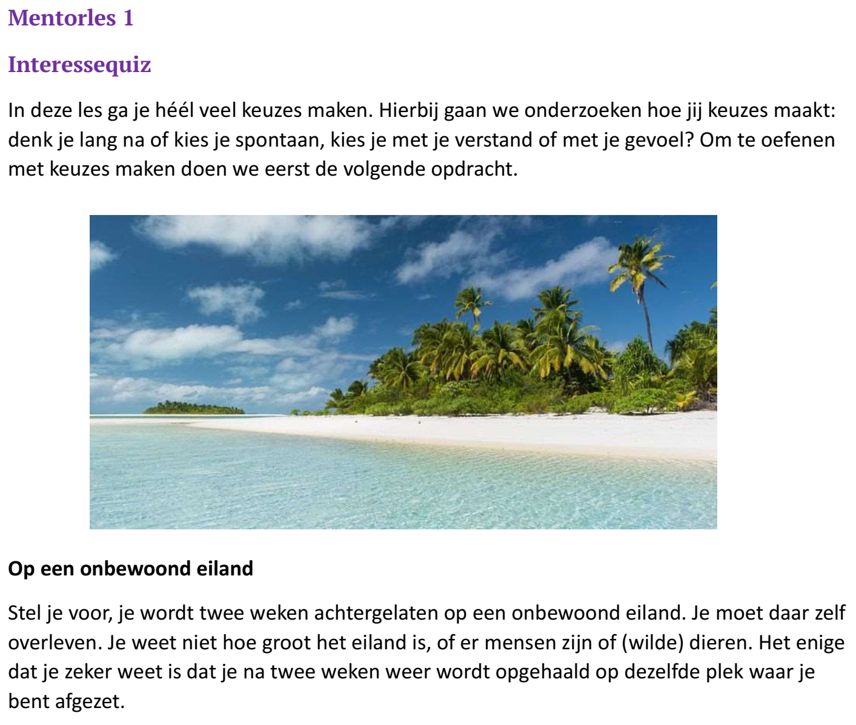
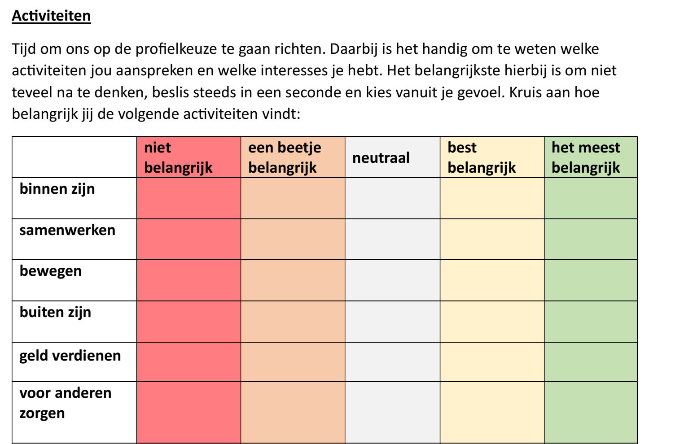

Slide 7
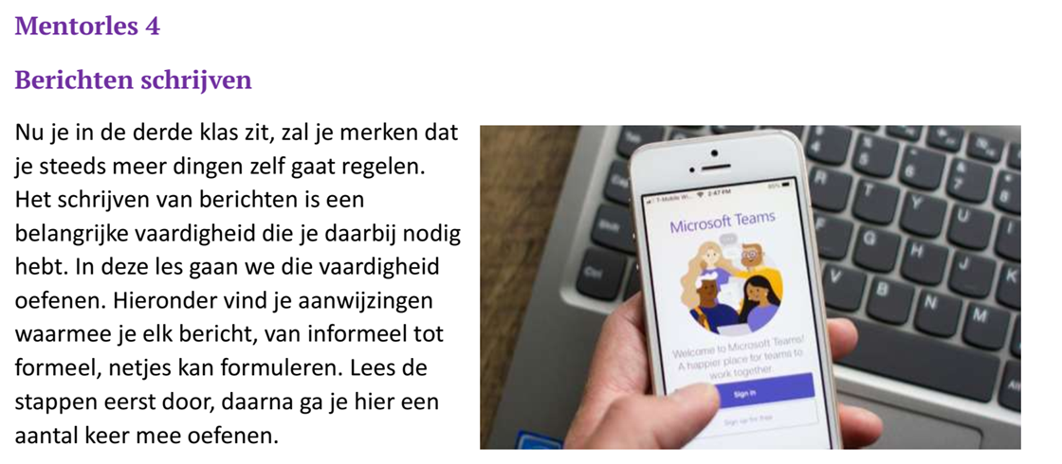
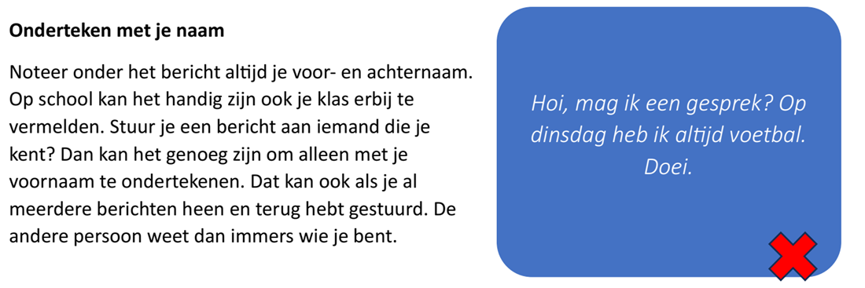
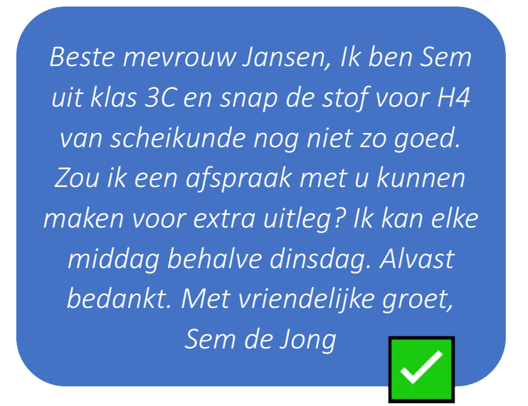

Slide 8

Profielkeuzetraject
Mentor en mentorlessen
Profielkeuzeboekje
Bovenbouwweek
Proeflessen
Gesprek met de decaan

Slide 9
Profielkeuzetraject
Voorlopige profielkeuze week van 17 maart
Definitieve profielkeuze inleveren 22 mei

Slide 10

Welke profielen zijn er?
Cultuur en Maatschappij
Economie en Maatschappij
Natuur en Gezondheid
Natuur en Techniek

Slide 11

Gemeenschappelijk deel
Nederlands
Engels
Klassieke taal
Maatschappijleer
Lichamelijke opvoeding
Profielwerkstuk

Slide 12
Cultuur en Maatschappij
Profielvakken | Profielkeuzevak maatschappelijk (kies één vak)​ | Profielkeuzevak cultureel​ (kies één vak)​ | Vrije deel (verplicht)​ | Eventueel extra vak
Wiskunde ​ A of C (evt. B)​ | Economie​ | Duits​ Frans​ Klassieke taal​ | Vak naar keuze​ | Extra vak​
Geschiedenis​ | Aardrijkskunde​ | Filosofie​ | ​ | ​
 | ​ | Tekenen​ Muziek​ | ​

Slide 13
Economie en Maatschappij
Profielvakken | Profielkeuzevak​ (kies één vak)​ | Vrije deel (verplicht)​ | Eventueel​ extra vak
Wiskunde ​ A of B ​ | Frans​ | Vak naar keuze​ | Extra vak​
Economie​ | Duits​ |  | ​
Geschiedenis​ | Aardrijkskunde​

Slide 14
Natuur en Gezondheid
Profielvakken | Profielkeuzevak​ (kies één vak)​ | Vrije deel (verplicht)​ | Eventueel​ extra vak
Wiskunde ​ A of B ​ | Aardrijkskunde | Vak naar keuze​ | Extra vak​
Biologie | Natuurkunde | (NLT alleen met natuurkunde) | ​
Scheikunde​ | ​

Slide 15
Natuur en Techniek
Profielvakken | Profielkeuzevak​ (kies één vak)​ | Vrije deel (verplicht)​ | Eventueel​ extra vak
Wiskunde ​B | NLT (Natuur, Leven en Technologie) | Vak naar keuze​ | Extra vak​
Natuurkunde | Wiskunde D |  | ​
Scheikunde​ | ​Biologie

Slide 16
Combinatieprofiel EM-CM
Profielvakken | Profielkeuzevak​ | Vrije deel | Eventueel extra vak​
Wiskunde ​A ​ | Eén uit: Frans, Duits of Aardrijkskunde | Cultureel vak naar keuze | Extra vak
Geschiedenis |  | bijv. filosofie, muziek | ​
Economie | ​

Slide 17
Combinatieprofiel NG-NT
Profielvakken | Profielkeuzevak​ | Vrije deel | Eventueel​ extra vak
Wiskunde ​B ​ | Biologie | Vak naar keuze | Extra vak
Natuurkunde |  | bijv. NLT, aardrijkskunde of wiskunde D | ​
Scheikunde | ​

Slide 18

Wiskunde A, B, C en D
Wiskunde A
Wiskunde C
Wiskunde B
Wiskunde D

Slide 19
Soorten wiskunde en profielen
C&M | E&M | N&G | N&T
Wiskunde C of Wiskunde A of (Wiskunde B) | Wiskunde A of Wiskunde B Wiskunde D | Wiskunde A of Wiskunde B Wiskunde D | Wiskunde B Wiskunde D
Wiskunde D is een keuzevak.
Wiskunde D kun je alleen kiezen als je ook Wiskunde B kiest.
Wiskunde C start in klas 5. In klas 4 volg je nog Wiskunde A.

Slide 20
Wiskunde B
Nodig voor technische/bètawetenschappen; econometrie
Inhoud: functieleer, goniometrie, differentiëren, integreren, vlakke meetkunde…
Hoog abstractieniveau; de nadruk op “exact” en “bewijs”
Tempo ligt hoog, en sowieso moeilijker dan wiskunde A!!!
Wiskunde A
Nadruk op praktische vraagstukken met maatschappelijke/economische achtergrond
Inhoud: allerlei verbanden, differentiëren, telproblemen, kansrekening, statistiek …
Data-analyse; Excel (handelingsdeel schoolexamen)

Slide 21
Wiskunde C
Volwaardig wiskundeprogramma! En zeer gevarieerd.
Alleen in profiel C&M
Nadruk op praktische vraagstukken met maatschappelijk/culturele achtergrond
Inhoud: allerlei verbanden, telproblemen, logica, vorm en ruimte, (o.a. perspectieftekenen), kansrekening, statistiek
Data-analyse; Excel (handelingsdeel schoolexamen)
Algebra is (veel) minder zwaar dan bij Wiskunde A
Wiskunde D
Alleen in combinatie met Wiskunde B, alleen schoolexamen
Inhoud: verdieping en verbreding over de hele linie
Kennismaking met de nieuwe wiskunde van de universiteit

Slide 22
De keuze maken
Docent wiskunde klas 3 geeft advies. Overleg met hem!
Kies niet te lichtzinnig voor Wiskunde B.
Wiskunde A kiezen is GEEN SCHANDE!!!
Dringend advies: overleg met de docent voordat je N&T kiest zonder biologie
Overstappen (B→A; A→C) is mogelijk, maar onder restricties (zie site).
N.B. Overstappen is nooit stressvrij!

Slide 23
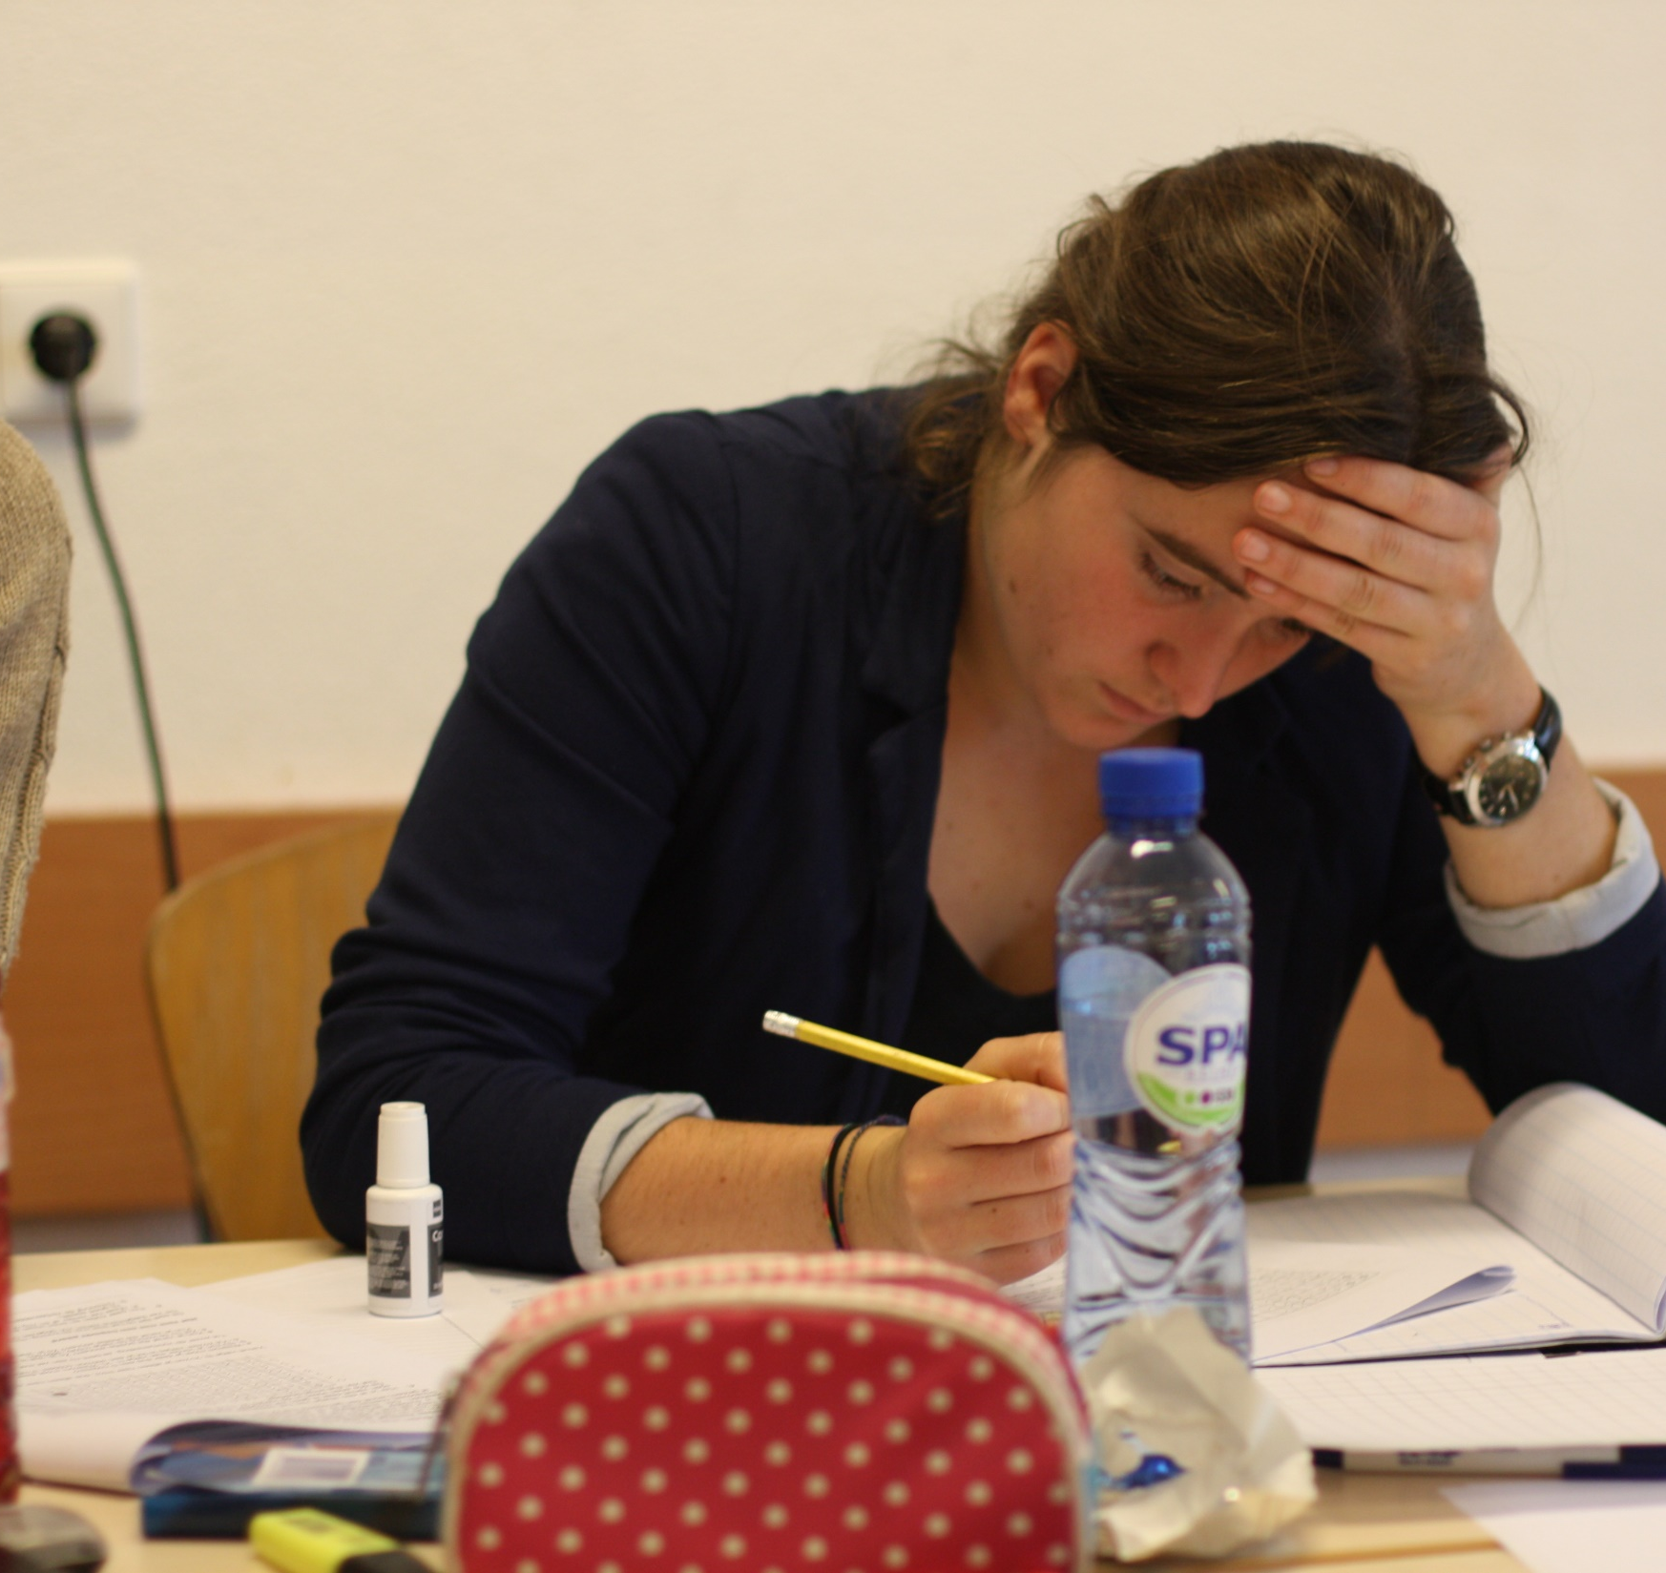
“wiskunde B is topsport”

Slide 24
“Nothing great is easy”
“Don’t limit your challenges, challenge your limits”

Slide 25
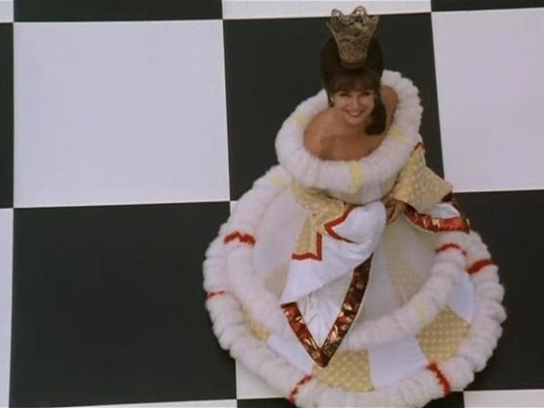
De grootste fout die je kunt maken, is je tegenstander onderschatten

Slide 27
Misvattingen
“Wiskunde B is anders dan Wiskunde A, maar niet moeilijker.” (Echt wel!)
“Ik kies tegen alle adviezen in Wiskunde B, want dan kan ik evt. nog een technische studie doen.”
“Ik kan geen wiskunde A, want ik kan geen verhaaltjessommen/procenten/kansrekening.”
“Wiskunde C is geen echte wiskunde.”
“Wiskunde D is alleen voor leerlingen die een technische studie willen doen.”

Slide 28

Profielvakken: de regels
NLT alleen met natuurkunde
Wiskunde D alleen met wiskunde B
Natuurkunde geadviseerd met wiskunde B
Geen vaste cijfereis, docentenvergadering brengt advies uit na voorlopige profielkeuze

Slide 29

Extra vakken: de regels
Minimaal een 7,0 gemiddeld voor alle gekozen vakken (volgend jaar naar 7,5)
Een extra vak moet minimaal één periode worden gevolgd
Docentenvergadering brengt advies uit
​

Slide 30

Extra vakken: de regels
Tweede extra vak alleen in overleg met decaan
Tweede extra vak niet altijd in te roosteren
Docentenvergadering brengt advies uit
​

Slide 31

Een extra vak kiezen
Een extra vak is een flinke verzwaring van het lesprogramma.
Kijk goed naar de cijferlijst en werkdruk of dat wenselijk is.
Vanwege roosterbeperkingen kan het voorkomen dat niet alle wensen m.b.t. extra vakken kunnen worden gehonoreerd.

Slide 32

Profielkeuze en bevordering
Alle vakken tellen mee voor de bevordering naar klas 4.
Bij het advies voor de profielkeuze wordt wél gekeken per vak.

Slide 33


Van profiel naar studie
Studies hanteren verschillende ingangseisen.
Oriënteer je welk profiel aansluit op welke studies, ook als je nog niet weet wat je wil studeren.
studiekeuze123.nl/van-profiel-naar-studie

Slide 34

Een verantwoorde keuze maken: don’ts
Kiezen vanwege vrienden
Kiezen vanwege docenten
Sociale wenselijkheid
Alles open willen houden of juist alle opties afsluiten
Denken dat alles altijd leuk moet zijn

Slide 35

Een verantwoorde keuze maken: do’s
Naar welke vakken ga je met plezier?
Hoe zie je jouw toekomst voor je?
Leg je cijferlijst ernaast
Praat erover met verschillende mensen
Durf een keuze te maken

Slide 36

Een verkeerde keuze, en dan?
Vak- of profielwissel toegestaan in klas 4 tot na de eerste proefwerkweek (dit jaar t/m 8 december)
Vakdeficiëntie wegwerken via externe cursus (in de zomer/half jaar) of VAVO (heel schooljaar).

Slide 37

Doel van de profielkeuze
Elke leerling een passend profiel
Een prettige ervaring in de bovenbouw
Een goede kans op succes bij het eindexamen
De juiste aansluiting op de studiekeuze

Slide 38

Zijn er nog vragen?
L.vanyperen@felisenum.nl

